Slide 1
How to detect false information?
박정진,조민성

Slide 2
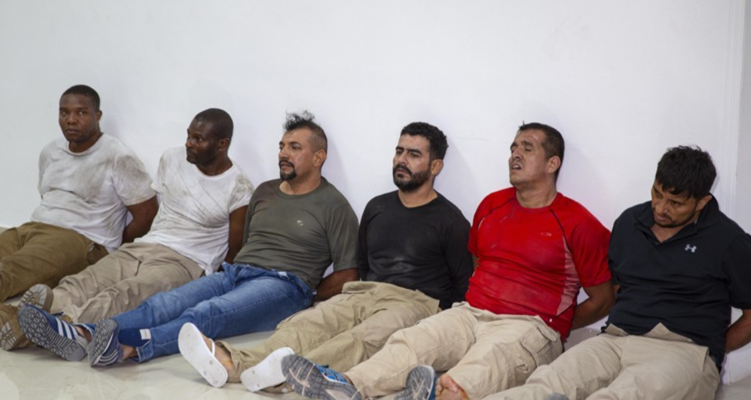
TITLE : Why - 어떤 문제를 풀려고 하는가?
범인을 잡을 때 여러 용의자들중 한 명을 특정해야할 상황이 있다.
이때 다른 용의자들은 모르고 특정 범인만 아는 정보를 사용하여 범인 체포에 도움을 주려고 한다.
범인을 잡을 때 여러 용의자들중 한 명을 특정해야할 상황이 있다.
이때 다른 용의자들은 모르고 특정 범인만 아는 정보를 사용하여 범인 체포에 도움을 주려고 한다.

Slide 3

TITLE : Why - 어떤 차별성과 창의성이 있는가?
수사기관에서 자주 사용하는 방법
거짓말 탐지기란 생리적 및 행동적 신호를 분석하여 상대방의 거짓말을 감지하는 기기이다.
그러나 현재의 기술로는 100% 정확성을 보장할 수 없고 개인 간 변동성이 크기 때문에 법정에서 증거로 인정되지 않는다.

Slide 4
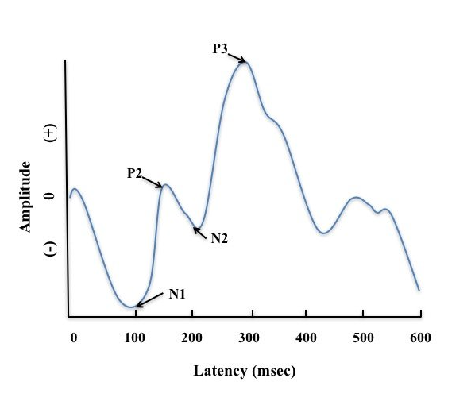
TITLE : What - 개발하고자 하는 BCI System 기능이 무엇인가?
ERP의 종류중 하나인 P300 이용
P300의 변화를 분석하여 숨겨진 정보나 거짓정보를 효과적으로 식별하고 범인을 찾아내는데 활용할 예정이다

Slide 5
TITLE : What - 자극 시스템이 무엇인가 ?
시민
살인자
당신이 사용한 무기
그림
당신이 죽인 사람
그림

Slide 6
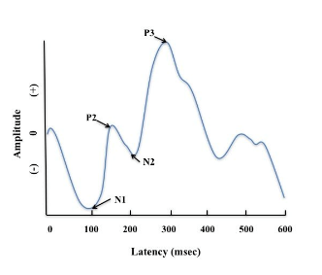
TITLE : What - 왜 그렇게 설계했는가?
무기 1
무기 2
범행에 사용한 무기3
무기 4
범인
일반인
일반인의 Erp는 무기 1,2,3,4가 떴을 때 비슷하겠지만
범인의 Erp는 무기 3이 떴을 때 Erp가 다를 것이라고 예측

Slide 7

TITLE : How - 어떻게 정확도를 높일 것인가?
노이즈가 있을 것이고 2채널로 받아들이기 때문에
정확도가 떨어질 수 있다

Slide 8

TITLE : How - 어떻게 정확도를 높일 것인가?
실험에서 피의자가 사용한 무기나 피해자 얼굴을 보고 ERP 탐지가 높게 나타나게 기억에 남고 자세한 이야기로 테스크를 만들었습니다

Slide 9
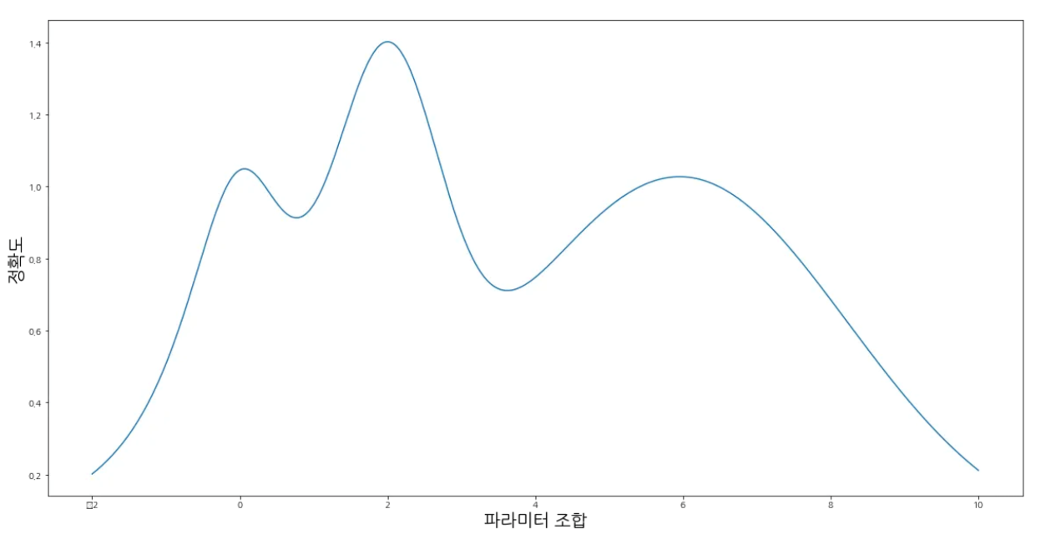
TITLE : How - 어떻게 정확도를 높일 것인가?
정확도 향상을 목표로 테스트 수와 반복 횟수를 증가시켰습니다. 무기 테스크에서 ERP 상위 3개를, 피해자 얼굴 테스크에서 ERP 상위 3개를 뽑은 후, 피의자가 실제로 사용한 무기와 피해자의 얼굴을 비교하여 정확도를 높이려고 노력했습니다.

Slide 10
TITLE : How - 어떻게 정확도를 높일 것인가?
1. Task의 목표 자극 : 4
2. Task의 목표 자극 : 4
1. Task 상위 (1,5,9) 2 Task 상위 (2,6,7) 0%
1. Task 상위 (1,5,9) 2 Task 상위 (2,4,7) 50%
1. Task 상위 (1,4,9) 2 Task 상위 (2,6,7) 50%
1. Task 상위 (1,4,9) 2 Task 상위 (2,4,7) 100%

Slide 11
TITLE : Result - 실험결과
시도횟수 | 박정진 | 조민성
1 | 50% | 50%
2 | 50% | 50%
3 | 100% | 0%
4 | 0% | 100%
5 | 100% | 50%
6 | 50% | 50%

Slide 12
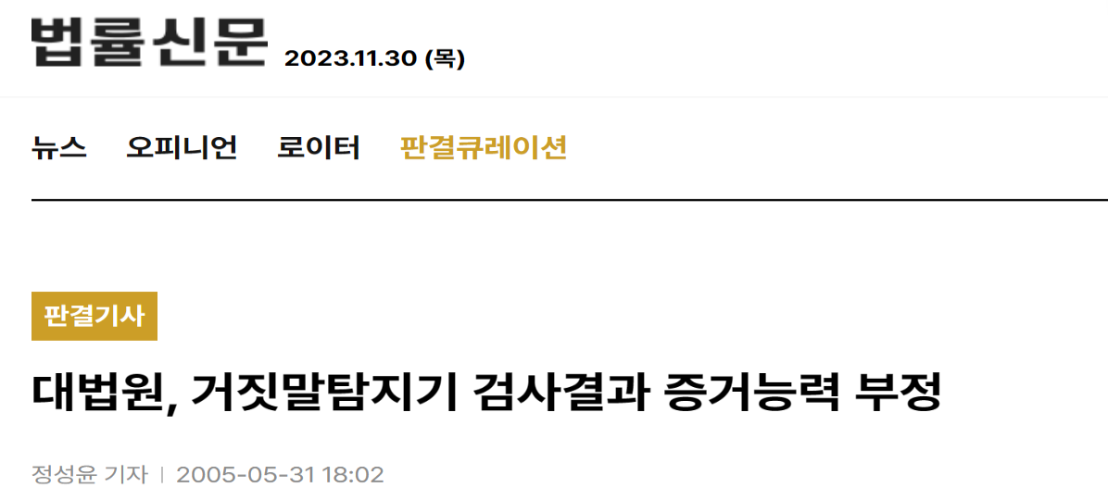
TITLE : Result - 기대효과와 추후 개선할 점
보다 정교한 뇌파 측정 장비와 신중하게 설계된 테스크가 제공된다면, 실제 범죄 현장에서도 효과적으로 활용될 것으로 기대합니다. 이러한 조건을 충족한다면, 뇌파 분석을 통한 ERP 기술은 범죄 수사 및 사건 해결에 새로운 가능성을 제공할 수 있을 것입니다. 높은 정확성과 신뢰성을 갖는 이러한 기술은 수사 기관들에게 현장에서도 강력한 도구로 작용할지도 모릅니다.

Slide 13
TITLE : 시연
시연

